Slide 1
Conjugaison
CM1
www.laclassedemallory.net
Conjuguer au passé simple

Slide 2


Objectif de la séance
Aujourd’hui, nous allons travailler en conjugaison. Nous allons apprendre à conjuguer les verbes au passé simple.
Le passé simple est un temps très utilisé à l’écrit. Il est est important de savoir l’utiliser car c’est avec l’imparfait le temps principal du récit.

Slide 3
Dans quelle matière va-t-on travailler?
Quel temps allons-nous travailler?
Quand utilise-t-on ce temps?

Slide 4
Pré-requis : connaître les pronoms de conjugaison
Nous allons apprendre à conjuguer les verbes au passé simple, aux 3^{èmes} personnes du singulier et du pluriel.
3ème personne du singulier
3ème personne du pluriel
IL
ELLE
ON
ILS
ELLES

Slide 5
Remplace par le pronom qui convient
Ma cousine :
Jérôme et Tom :
Les chaussures :
Le garçon de café:

Slide 6
Comment conjugue-t-on au passé simple les verbes en -er ?
Les verbes en –er comme chanter (1er groupe), se terminent par:
« a » à la 3ème personne du singulier
« èrent » à la 3ème personne du pluriel
On forme les verbes au passé simple en ajoutant la terminaison au radical.
Si je veux conjuguer danser au passé simple avec il :
il
dans
a
radical
terminaison
Si je veux conjuguer aller au passé simple avec elles :
all
elles
èrent

Slide 7
Comment conjugue-t-on au passé simple les verbes en -er ?
Attention, les verbes en –ger prennent un « e » avant le « a » de la terminaison à la 3ème personne du singulier.
Attention, les verbes en –cer prennent un « ç » avant le « a » de la terminaison à la 3ème personne du singulier.
Si je veux conjuguer nager au passé simple avec il :
il
nag
e
a
Si je veux conjuguer avancer au passé simple avec elle :
elle
avanç
a

Slide 8
Conjugue ces verbes en –er au passé simple.
Il (chanter)
Elles (porter)
On (aller)
Ils (écouter)
Elle ( manger)
Il (annoncer)

Slide 9
Comment conjugue-t-on au passé simple les verbes en -ir ?
Les verbes en –ir comme finir, se terminent par:
« it » à la 3ème personne du singulier
« irent » à la 3ème personne du pluriel
On forme les verbes au passé simple en ajoutant la terminaison au radical. A la 3ème personne du singulier, les verbes en –ir comme finir s’écrivent de la même façon au présent et au passé simple. C’est le contexte qui permet de déterminer le temps.
Si je veux conjuguer finir au passé simple avec il :
il
it
fin
radical
terminaison
Si je veux conjuguer choisir au passé simple avec elles :
chois
irent
elles

Slide 10
Conjugue ces verbes en –er au passé simple.
Il (avertir)
Elles (fleurir)
On (pétrir)
Ils (découvrir)
Elle ( partir)

Slide 11
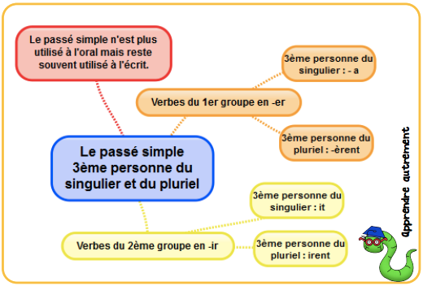
En résumé

